Slide 1
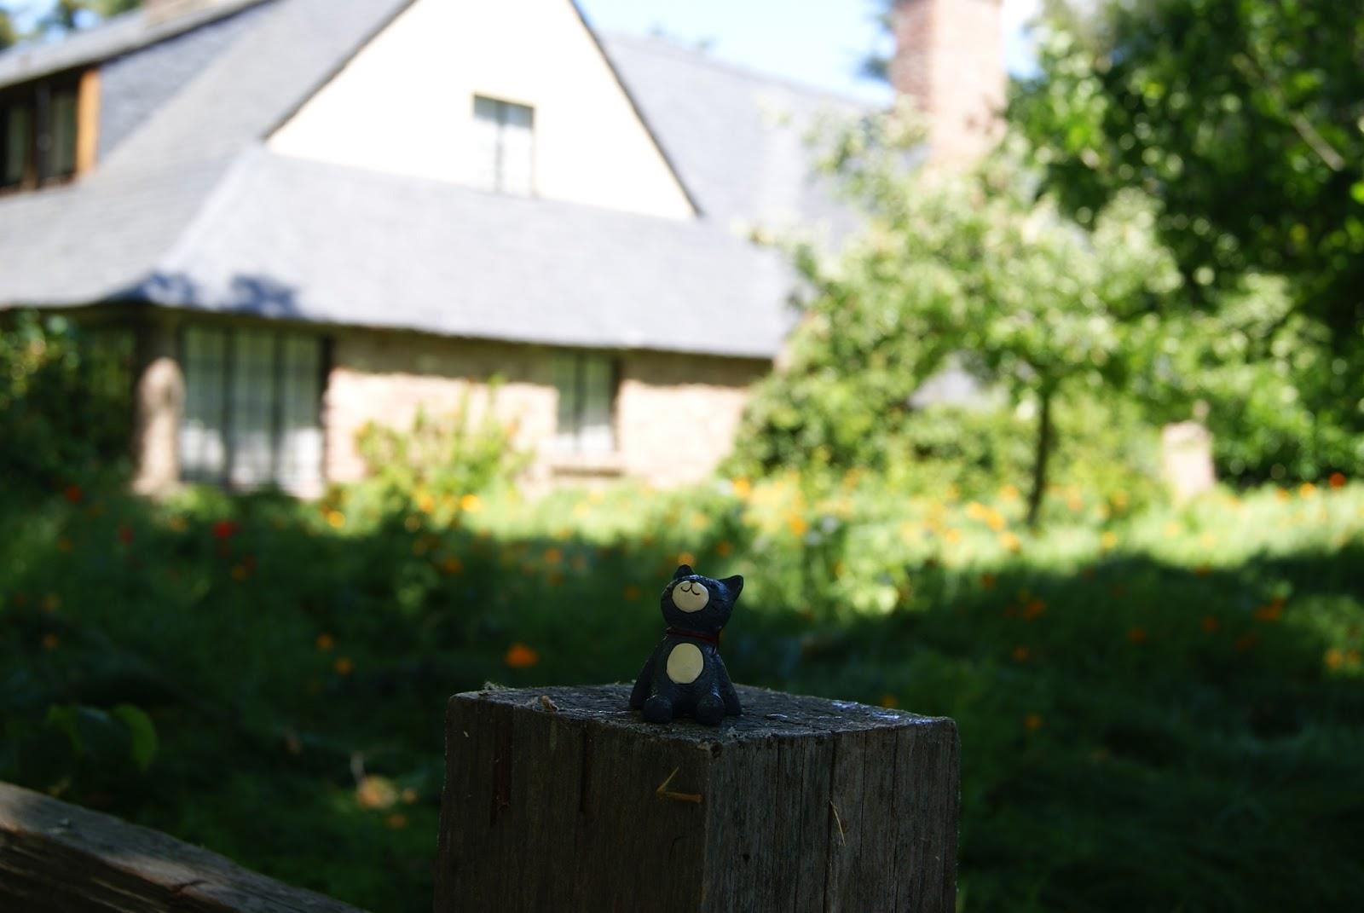
집으로
들어가기

Slide 2
로그인
회원가입

Slide 3
로그인
아이디
▶
비밀번호

Slide 4
아이디
회원가입
비밀번호
이름
휴대폰번호
이메일 주소

Slide 5



홈 보기
홈 보기
이야기
일기장
일정
소망상자
미션
한별이네 홈
이웃보기
김철연
Notes:
액터 : 사용자

Slide 6
홈 보기
홈 보기
이야기
일기장
일정
소망상자
미션
한별이네 홈
김철연3
휴대폰 번호
이메일 주소
생일
년
월
일
별명
색상
Notes:
액터 : 관리자

Slide 7

홈 보기
홈 보기
이야기
일기장
일정
소망상자
미션
이웃보기
현재 연결되어 있는 가족목록 입니다.
쩌려니의 홈
김철연
행복한 가족
장재영
경워니네
이경원
Notes:
액터 : 사용자

Slide 8
홈 보기
홈 보기
행복한 가족
장재영
Notes:
액터 : 사용자

Slide 9
홈 보기
행복한 가족
장재영
생일
년
월
일
별명
색상
Notes:
액터 : 관리자

Slide 10



홈 보기
홈 보기
이야기
일기장
일정
소망상자
미션
한별이네 홈
이웃보기
가족 구성원 초대하기
김철연
김철연
김철연
김철연
김철연
김철연
Notes:
액터 : 관리자

Slide 11

홈 보기
홈 보기
이야기
일기장
일정
소망상자
미션
이웃보기
현재 연결되어 있는 가족목록 입니다.
이웃보기
쩌려니의 홈
김철연
행복한 가족
장재영
경워니네
이경원
Notes:
액터 : 관리자

Slide 12
홈 보기
홈 보기
이야기
일기장
일정
소망상자
미션
이웃찾기
홈 이름
홈 이름
이름
휴대폰번호
Notes:
액터 : 관리자

Slide 13
홈 보기
홈 보기
이야기
일기장
일정
소망상자
미션
이웃찾기
이름
김철연
쩌려니의 홈
김철연
김철연의 홈
김철연
뿌잉뿌잉
김철연
Notes:
액터 : 관리자

Slide 14

홈 보기
홈 보기
김철연의 홈
연결 요청하기
김철연
돌아
가기
Notes:
액터 : 사용자

Slide 15

홈 보기
홈 보기
김철연의 홈
연결 요청하기
김철연의 홈에
연결요청을 하시겠습니까?
김철연
돌아
가기
Notes:
액터 : 사용자

Slide 16
홈 보기
홈 보기
행복한 가족
연결 끊기
장재영
돌아
가기
Notes:
액터 : 사용자

Slide 17
홈 보기
홈 보기
행복한 가족
연결 끊기
행복한 가족과
연결을 끊으시겠습니까??
장재영
돌아
가기
Notes:
액터 : 사용자

Slide 18
홈 보기
홈 보기
이야기
일기장
일정
소망상자
미션
한별이네 홈
이웃보기
가족 구성원 초대하기
변경할 홈 이름을 입력하세요.
김철연
별이네
김철연
김철연
김철연
김철연
김철연
Notes:
액터 : 관리자

Slide 19
홈 보기
홈 보기
이야기
일기장
일정
소망상자
미션
한별이네 홈
이웃보기
가족 구성원 초대하기
변경이 완료되었습니다.
김철연
김철연
김철연
김철연
김철연
김철연
Notes:
액터 : 관리자

Slide 20
홈 보기
홈 보기
이야기
일기장
일정
소망상자
미션
별이네
이웃보기
가족 구성원 초대하기
추가할 구성원의 이메일주소 또는 휴대폰 번호를 입력하세요
이메일주소
stardiva077@naver.com
김철연
김철연
휴대폰번호
김철연
김철연
김철연
김철연
Notes:
액터 : 관리자

Slide 21
홈 보기
홈 보기
이야기
일기장
일정
소망상자
미션
한별이네 홈
김철연2 님
을 가족 구성원에서 삭제하시겠습니까?
가족 구성원 초대하기
이웃보기
김철연
김철연4
김철연2
김철연5
김철연3
김철연6
Notes:
액터 : 관리자

Slide 22
홈 보기
홈 보기
이야기
일기장
일정
소망상자
미션
한별이네 홈
이웃보기
가족 구성원 초대하기
김철연
김철연5
김철연3
김철연6
김철연4
Notes:
액터 : 관리자

Slide 23
홈 보기
홈 보기
이야기
일기장
일정
소망상자
미션
한별이네 홈
김철연3
아이디
매니저 권한 위임하기
휴대폰 번호
이메일 주소
구성원 삭제하기
생일
년
월
일
별명
색상
Notes:
액터 : 관리자

Slide 24
홈 보기
홈 보기
이야기
일기장
일정
소망상자
미션
한별이네 홈
김철연3 님
에게 매니저 권한을 위임하시겠습니까?
(위임되면 취소할 수 없습니다.)
김철연3
휴대폰 번호
매니저 권한 위임하기
이메일 주소
생일
년
월
일
구성원 삭제하기
별명
색상
Notes:
액터 : 관리자

Slide 25
홈 보기
홈 보기
이야기
일기장
일정
소망상자
미션
한별이네 홈
김철연3 님에게 권한이 위임되었습니다.
다시 로그인해 주세요.
Notes:
액터 : 관리자

Slide 26
홈 보기
홈 보기
이야기
일기장
일정
소망상자
미션
한별이네 홈
김철연3
휴대폰 번호
매니저 권한 위임하기
김철연3 님
을 가족 구성원에서 삭제하시겠습니까?
이메일 주소
생일
년
월
일
구성원 삭제하기
별명
색상
Notes:
액터 : 관리자

Slide 27
홈 보기
이야기
일기장
일정
가족 이야기
이웃 이야기
11:12에 작성됨
10:52에 작성됨

Slide 28



홈 보기
이야기
일기장
일정
소망상자
미션
개인 일기장
가족 일기장
내 일기들
작성날짜 :
15/07/17
제목
15/07/17
제목
내용
15/07/16
제목
15/07/15
제목
15/07/14
제목
삭제
수정
글
쓰기
제목
Notes:
개인 일기 보기

Slide 29

홈 보기
이야기
일기장
일정
소망상자
미션
개인 일기장
가족 일기장
내 일기들
작성날짜 :
15/07/17
제목을 입력하세요
15/07/17
제목
15/07/16
제목
15/07/15
제목
15/07/14
제목
사진
추가
돌아
가기
확인
제목
Notes:
개인 일기 작성

Slide 30
홈 보기
이야기
일기장
일정
소망상자
미션
개인 일기장
가족 일기장
내 일기들
작성날짜 :
15/07/17
수정제목
15/07/17
제목
수정내용
15/07/16
제목
15/07/15
제목
15/07/14
제목
사진
추가
돌아
가기
확인
제목
Notes:
개인 일기 수정

Slide 31
홈 보기
이야기
일기장
일정
소망상자
미션
개인 일기장
가족 일기장
내 일기들
작성날짜 :
15/07/15
제목
15/07/17
제목
15/07/16
정말로 삭제하시겠습니까?
삭제되면 복구가 불가능합니다.
제목
15/07/15
제목
제목
15/07/14
제목
삭제
수정
글
쓰기
제목
Notes:
개인 일기 보기

Slide 32
홈 보기
이야기
일기장
일정
소망상자
미션
개인 일기장
가족 일기장
내 일기들
작성날짜 :
15/07/15
제목
15/07/17
제목
15/07/16
삭제가 완료되었습니다.
제목
15/07/14
제목
제목
15/07/12
글
쓰기
제목
삭제
수정
Notes:
개인 일기 보기

Slide 33

홈 보기
이야기
일기장
일정
소망상자
미션
우리가족 일기
개인 일기장
가족 일기장
오늘은 이야기를 그렸슴다
ㅎㅎㅎㅎㅎㅎㅎㅎㅎㅎㅎㅎ
김철연
15-07-17
11:12에 작성됨
15-07-14
오늘도 고생 많았다
자고 있는거 맞지
..
.
.
.
15-07-13
장재영
11:42에 작성됨
15-07-11
15-07-10
댓글을 입력하세요

Slide 34
홈 보기
이야기
일기장
일정
소망상자
미션
우리가족 일기
개인 일기장
가족 일기장
오늘은 이야기를 그렸슴다
ㅎㅎㅎㅎㅎㅎㅎㅎㅎㅎㅎㅎ
15-07-17
15-07-14
15-07-13
15-07-11
사진
추가
돌아
가기
확인
15-07-10

Slide 35
홈 보기
이야기
일기장
일정
소망상자
미션
우리가족 일기
개인 일기장
가족 일기장
오늘은 이야기를 그렸슴다
ㅎㅎㅎㅎㅎㅎㅎㅎㅎㅎㅎㅎ
15-07-17
15-07-14
15-07-13
15-07-11
사진
추가
돌아
가기
확인
15-07-10

Slide 36
홈 보기
이야기
일기장
일정
소망상자
미션
우리가족 일기
개인 일기장
가족 일기장
오늘은 이야기를 그렸슴다
ㅎㅎㅎㅎㅎㅎㅎㅎㅎㅎㅎㅎ
김철연
15-07-17
11:12에 작성됨
15-07-14
오늘도 고생 많았다
자고 있는거 맞지
..
.
.
.
15-07-13
장재영
11:42에 작성됨
15-07-11
15-07-10
댓글을 입력하세요
Notes:
액터 : 사용자

Slide 37
홈 보기
이야기
일기장
일정
소망상자
미션
우리가족 일기
개인 일기장
가족 일기장
오늘은 이야기를 그렸슴다
ㅎㅎㅎㅎㅎㅎㅎㅎㅎㅎㅎㅎ
김철연
15-07-17
정말로 삭제하시겠습니까?
삭제되면 복구가 불가능합니다.
11:12에 작성됨
15-07-14
오늘도 고생 많았다
자고 있는거 맞지
..
.
.
.
15-07-13
장재영
11:42에 작성됨
15-07-11
15-07-10
댓글을 입력하세요

Slide 38
홈 보기
이야기
일기장
일정
소망상자
미션
우리가족 일기
개인 일기장
가족 일기장
오늘도 고생 많았다
자고 있는거 맞지
..
.
.
.
장재영
15-07-17
삭제가 완료되었습니다.
11:42에 작성됨
15-07-14
15-07-13
15-07-11
15-07-10
댓글을 입력하세요

Slide 39
홈 보기
이야기
일기장
일정
소망상자
미션
우리가족 일기
개인 일기장
가족 일기장
오늘도 고생 많았다
자고 있는거 맞지
..
.
.
.
장재영
15-07-17
11:42에 작성됨
15-07-14
15-07-13
15-07-11
15-07-10
하이~
전송

Slide 40
홈 보기
이야기
일기장
일정
소망상자
미션
우리가족 일기
개인 일기장
가족 일기장
오늘도 고생 많았다
자고 있는거 맞지
..
.
.
.
장재영
15-07-17
11:42에 작성됨
15-07-14
15-07-13
김철연
하이~
15-07-18 01 : 42
15-07-11
15-07-10
댓글을 입력하세요.

Slide 41
홈 보기
이야기
일기장
일정
소망상자
미션
우리가족 일기
개인 일기장
가족 일기장
오늘도 고생 많았다
자고 있는거 맞지
..
.
.
.
장재영
15-07-17
11:42에 작성됨
댓글을 삭제하시겠습니까?
삭제되면 복구가 불가능합니다.
15-07-14
15-07-13
15-07-11
김철연
하이~
15-07-18 01 : 42
장재영
안자니
15-07-18 01 : 44
15-07-10
댓글을 입력하세요

Slide 42
홈 보기
이야기
일기장
일정
소망상자
미션
우리가족 일기
개인 일기장
가족 일기장
오늘도 고생 많았다
자고 있는거 맞지
..
.
.
.
장재영
15-07-17
11:42에 작성됨
댓글이 삭제되었습니다.
15-07-14
15-07-13
15-07-11
장재영
안자니
15-07-18 01 : 44
15-07-10
댓글을 입력하세요

Slide 43
홈 보기
이야기
일기장
일정
소망상자
미션
우리가족 일기
개인 일기장
가족 일기장
오늘은 이야기를 그렸슴다
ㅎㅎㅎㅎㅎㅎㅎㅎㅎㅎㅎㅎ
김철연
15-07-17
11:12에 작성됨
15-07-14
오늘도 고생 많았다
자고 있는거 맞지
..
.
.
.
15-07-13
장재영
11:42에 작성됨
15-07-11
15-07-10
댓글을 입력하세요
Notes:
액터 : 관리자

Slide 44
홈 보기
이야기
일기장
일정
소망상자
미션
우리가족 일기
개인 일기장
가족 일기장
오늘은 이야기를 그렸슴다
ㅎㅎㅎㅎㅎㅎㅎㅎㅎㅎㅎㅎ
정말로 삭제하시겠습니까?
삭제되면 복구가 불가능합니다.
김철연
15-07-17
11:12에 작성됨
15-07-14
오늘도 고생 많았다
자고 있는거 맞지
..
.
.
.
15-07-13
장재영
11:42에 작성됨
15-07-11
15-07-10
댓글을 입력하세요
Notes:
액터 : 관리자

Slide 45
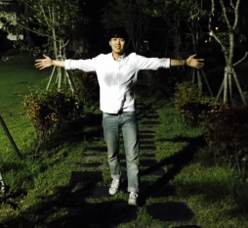
김철연
홈 보기
이야기
일기장
일정
소망상자
미션
편지읽기
편지제목
보낸이
날짜
우체통
제목1
보낸이
날짜
앨범
제목2
보낸이
날짜
포인트
제목3
보낸이
날짜
프로필
수정
제목4
보낸이
날짜
제목5
보낸이
날짜
제목6
보낸이
날짜

Slide 46

김철연
홈 보기
이야기
일기장
일정
소망상자
미션
편지읽기
편지제목
보낸이
날짜
우체통
제목1
보낸이
날짜
앨범
제목2
보낸이
날짜
포인트
제목3
보낸이
날짜
프로필
수정
제목4
보낸이
날짜
선택하신 편지를 삭제하시겠습니까?
(삭제된 편지는 복구되지 않습니다.)
제목5
보낸이
날짜
제목6
보낸이
날짜

Slide 47
김철연
홈 보기
이야기
일기장
일정
소망상자
미션
편지읽기
편지제목
우체통
15-07-17 22 : 04
발송시각 :
앨범
편지내용
포인트
프로필
수정
From.
김철연

Slide 48
김철연
홈 보기
이야기
일기장
일정
소망상자
미션
편지읽기
편지제목
우체통
15-07-17 22 : 04
발송시각 :
앨범
편지내용
포인트
프로필
수정
편지를 삭제하시겠습니까?
(삭제된 편지는 복구되지 않습니다.)
From.
김철연

Slide 49

김철연
홈 보기
이야기
일기장
일정
소망상자
미션
편지쓰기
편지제목
우체통
받는 사람 :
앨범
편지내용
포인트
프로필
수정
발송일
즉시 발송
예약일 설정
년
월
일

Slide 50
김철연
홈 보기
이야기
일기장
일정
소망상자
미션
편지쓰기
편지제목
우체통
받는 사람 :
앨범
받는 사람을 선택해주세요.
편지내용
김철연
포인트
장재영
프로필
수정
백태영
발송일
즉시 발송
예약일 설정
년
월
일

Slide 51
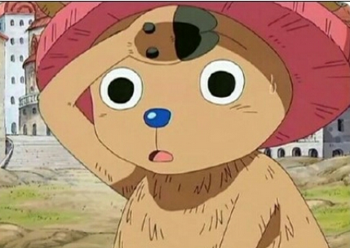
김철연
홈 보기
이야기
일기장
일정
소망상자
미션
일기
이야기
우체통
우체통
앨범
김철연
백태영
이경원
포인트
프로필
수정
장재영
장한별
장한별

Slide 52

김철연
홈 보기
이야기
일기장
일정
소망상자
미션
일기
이야기
우체통
우체통
앨범
김철연
백태영
이경원
포인트
프로필
수정

Slide 53
김철연
홈 보기
이야기
일기장
일정
소망상자
미션
우체통
우체통
앨범
포인트
프로필
수정
돌아
가기
15-07-18
장한별

